Slide 1
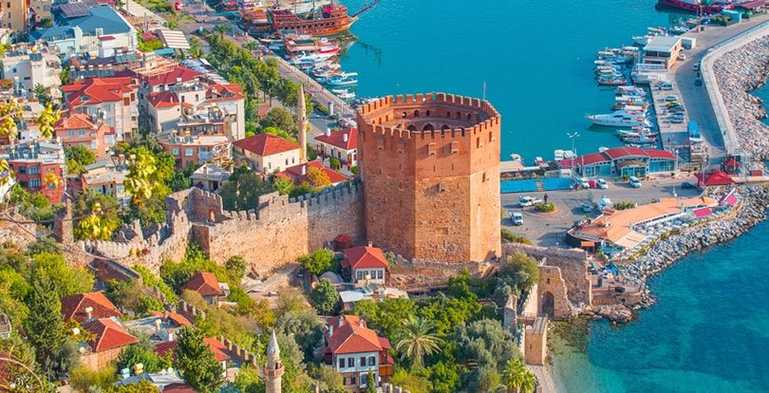
ANTALYA
SPOR VE TURİZM

Slide 2
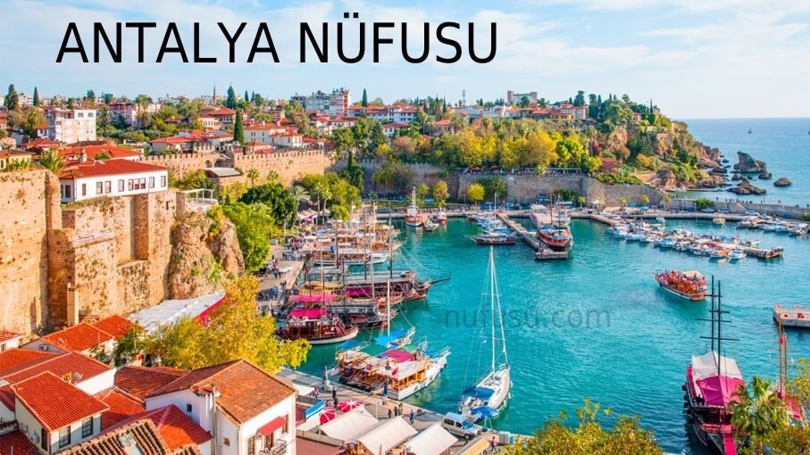
2,426 milyon (2019)
Fakat bu sayı yazın 13 milyon 642 bin kişi eklenmekte ( 2018)

Slide 3
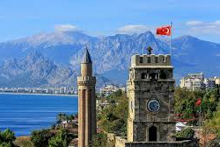
Antalya İlçeleri: Akseki, Aksu, Alanya, Demre, Döşemealtı, Elmalı, Fenike, Gazipaşa, Manavgat, Konyaaltı, Serik, Kumluca, Kaş, Korkuteli, İbradı, Gündoğmuş, Kemer, Muratpaşa, Kepez,
Geçmişten günümüze kadar ki Antalya şehri hakimiyet serüvenine bakarsak: Likyalılar, Lidyalılar, Pamfilyalılar, Bergamalılar, Romalılar, Bizanslılar, Selçuklular ve Osmanlıları görüyoruz.Antalya şehrinde onlarca antik kent yapıları bulunmaktadır.
Ekonomik etkinlikler anlamında, kentin en büyük gelir sahası turizm olmakla birlikte; ticaret ve tarımsal üretim alanlarında da oldukça gelişmiş ağlara sahiptir.

Slide 4
Antalya merkezinden ziyade ilçeleri daha popüler durumda.
ALANYA

Slide 5
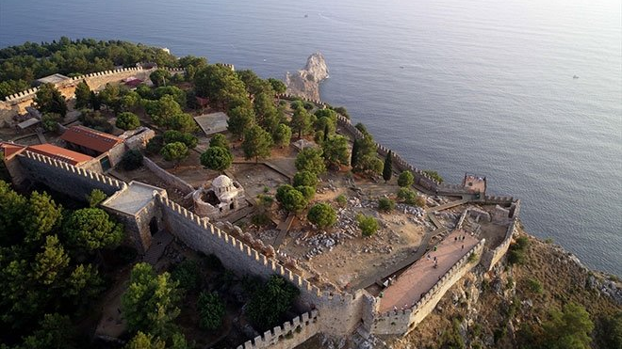
Alanya Kalesi 2000 yılında UNESCO Dünya Mirası Geçici Listesi'ne dahil edilmiştir.
Eski dönemlerde Kandeleri olarak adlandırılan Alanya yerleşimine kale Helenistik dönemde inşa edilmiştir. Günümüzdeki tarihi dokusu 13.yüzyıl Selçuklu eseri olan kalenin tarihi Helenistik döneme kadar inmektedir.

Slide 6
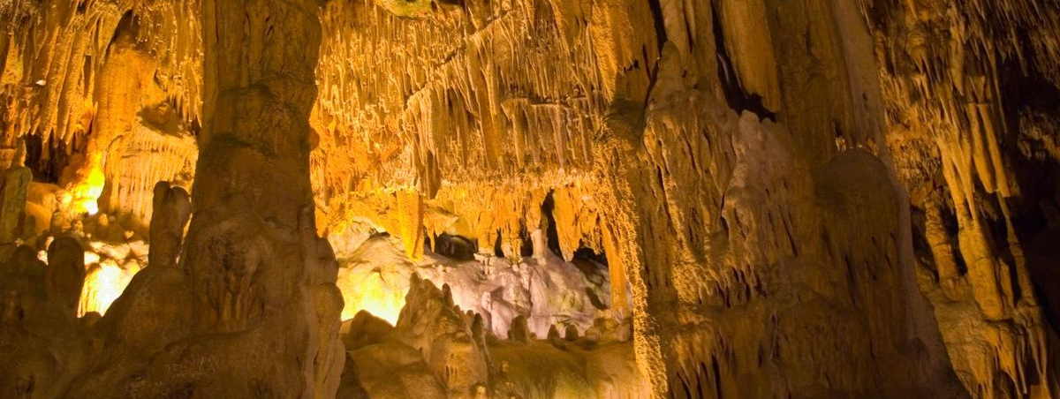
DAMLATAŞ MAĞARASI 15 bin yıllık bir süreçte oluşmuştur.

Slide 7
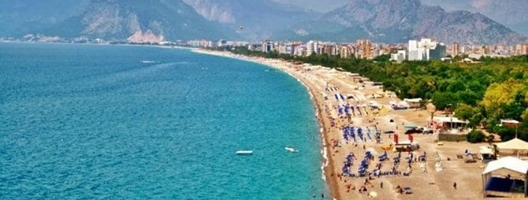
KONYAALTI
Antalya’nın merkezi sayılan ilçe, büyük plajı ile ünlüdür.
Meşhur falezleri ve kale içi ile ünlenmiştir.

Slide 8
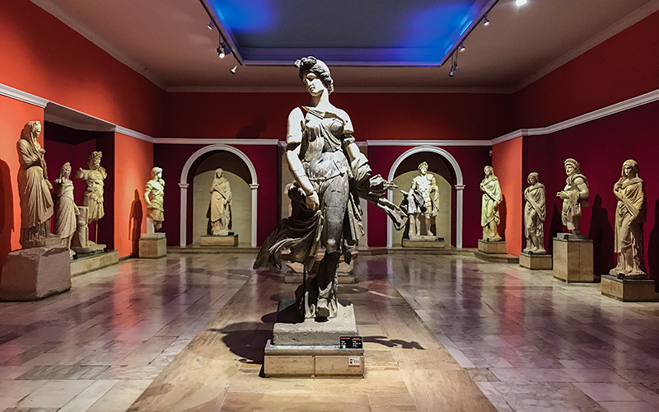
ANTALYA MÜZESİ
Alt Paleolitik Çağ'dan Roma Dönem’ine kadar uzanan bir döneme tanıklık ediyor. Antalya sınırlarında yaşamış üç önemli Akdeniz antik uygarlığı Likya”, “Pamfilya” ve “Pisidya”ya adanan Antalya Müzesi, 1988’de “Avrupa Konseyi Yılın Müzesi” ödülünü aldı.

Slide 9
SAKLIKENT KAYAK MERKEZİ

Slide 10
AKVARYUM

Slide 11
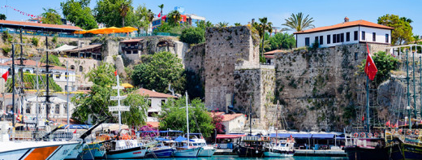
ANTALYA KALE İÇİ

Slide 12
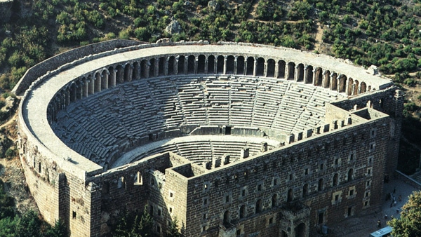
SERİK
ASPENDOS ANTİK TİYATROSU
Aspendos Tiyatrosu'nun M.S 138 ile 164 yılları arasında yapıldığı ve yapımının yaklaşık olarak 25 yıl sürdüğü bilinmektedir.
Burada şarap tanrısının yanı sıra şarap tanrısı ve tiyatro kurucusunun kabartması yer almaktadır.

Slide 13
ASPENDOS KÖPRÜSÜ

Slide 14
MANAVGAT

Slide 15
KÖPRÜLÜ KANYON

Slide 16
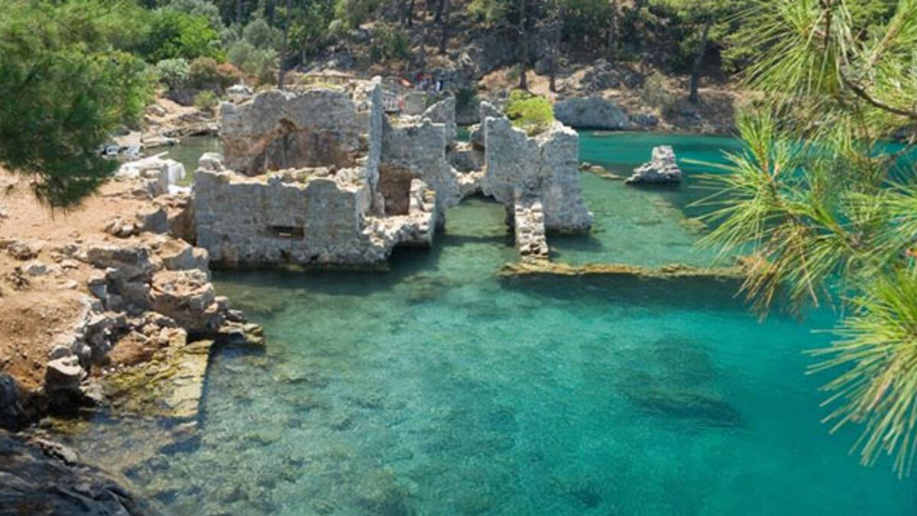
KEMER PHASALİS ANTİK KENTİ
PHASALİS ANTİK KENTİ
M.Ö. 7. yüzyılda Lakios önderliğinde Rodoslu koloniciler tarafından kurulmuş.
M.S. 2. yüzyılda Roma İmparatorluğu tarafından ele geçirilmiş ve hemen ardından Lykia Birliği’ne katılmış.

Slide 17
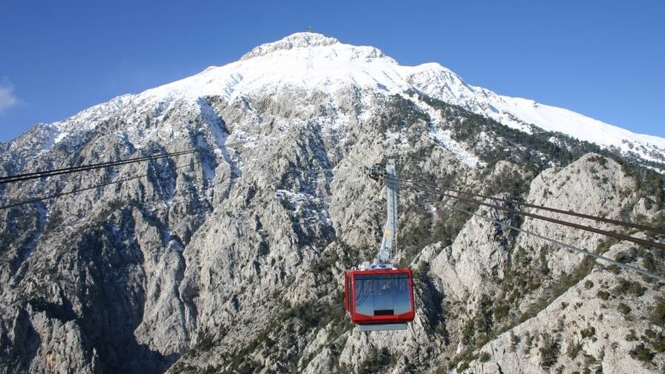
TAHTALI DAĞI
Zirvesi 2365 metre ve deniz seviyesinden 726 metre yüksekte.
Teleferik ile çıkılabilen bu dağ da aynı zaman da paraşüt de yapılabilmektedir.

Slide 18
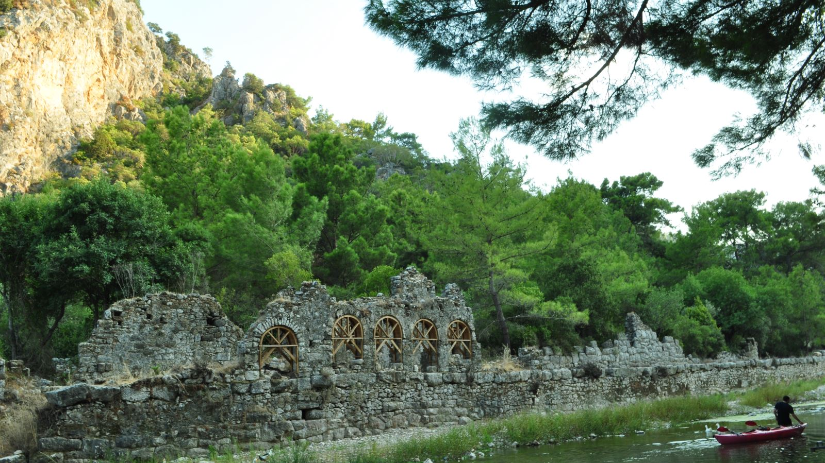
KUMLUCA
OLYMPOS ANTİK KENTİ
Olympos M.Ö. 3. Yüzyılda kurulmuş, Likya kentlerinden birisidir.
Döneminde ekonomik konsey tarafından 3 oy hakkı ile temsil edilmiş büyük bir kenttir Olympos. Bu da, o dönemde Olympos’ta 100.000 civarı insan yaşadığı anlamına gelmektedir.

Slide 19
KEKOVA

Slide 20
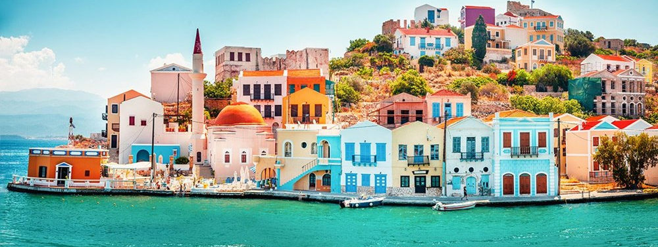
KAŞ

Slide 21
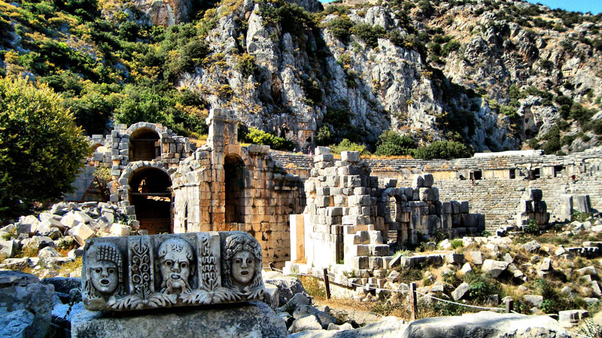
DEMRE
Myra (Demre) her zaman Likya'nın en önemli şehirlerinden birisi olarak bilinir. En erken sikkeler MÖ 3. yüzyıl tarihlenir. Fakat şehrin en azından MÖ 5. yüzyılda kurulduğu tahmin edilmektedir.

Slide 22
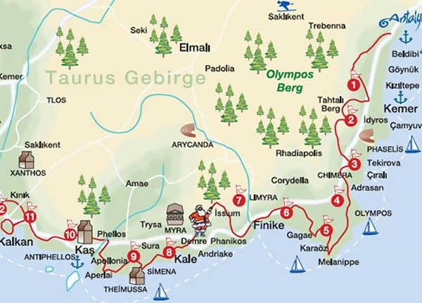
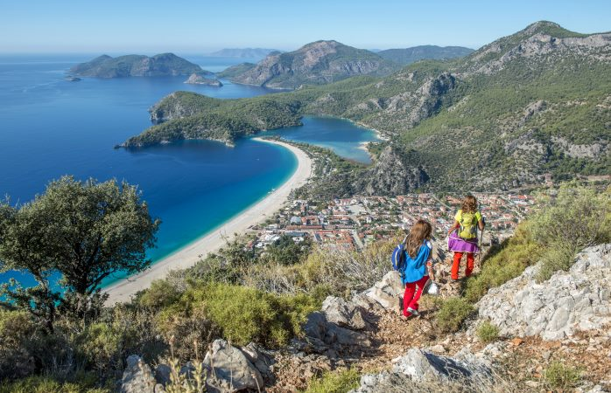
LİKYA YOLU
Fethiye'den başlayarak Antalya'ya kadar uzanan ve tarihte Likya olarak adlandırılır.
555 kilometrelik güzergahtır.

Slide 23
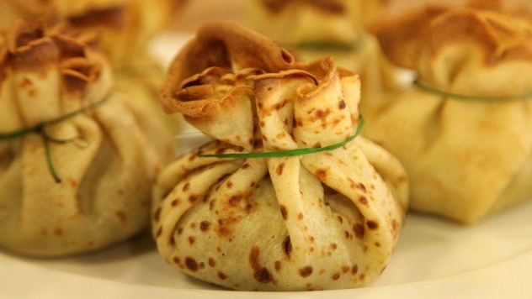
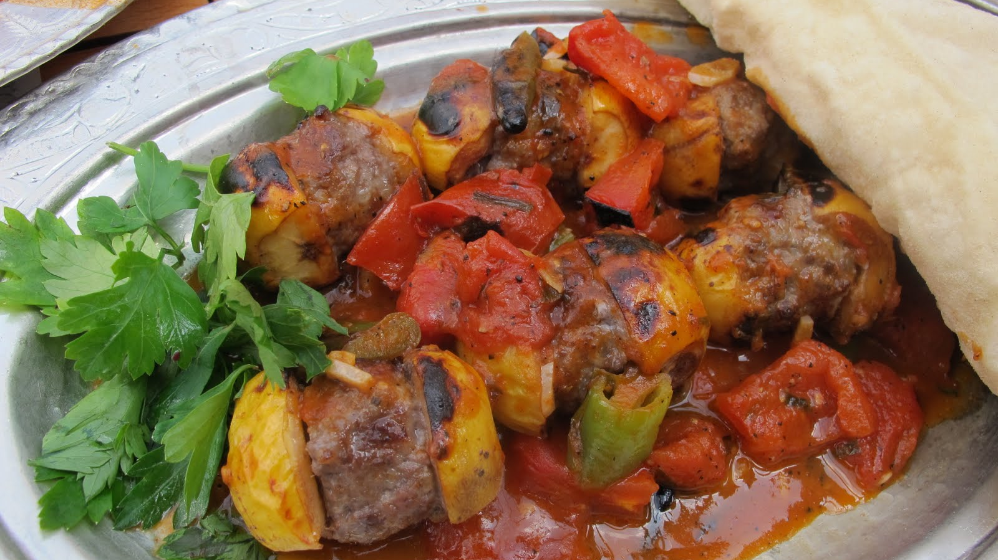
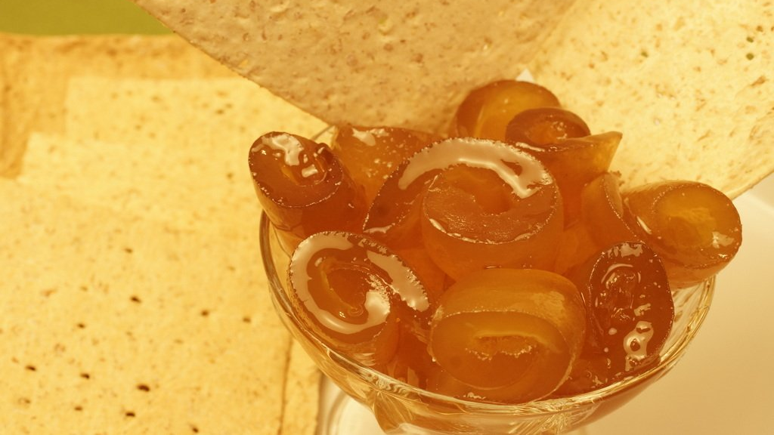
Antalya özgü yemeklere örnek; Alanya bohçası,Girit kebabı,Antalya piyazı,Bergomat reçeli

Slide 24
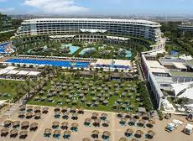
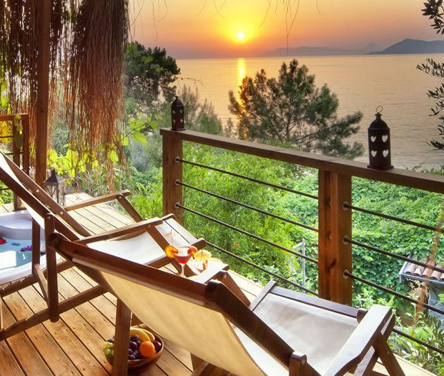
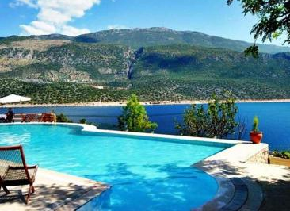
Antalya da ultra lüks oteller de mevcuttur, butik oteller de seçim sizin ☺… Yiğitcan Gürşen 140170101

